Slide 1
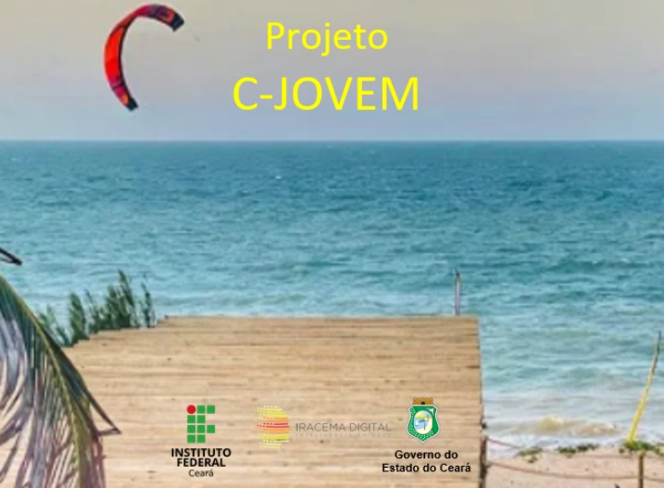
Projeto C-JovEM 2020
A retomada Inteligente da economia
Drfat 02 (25/ago/20200
Notes:
1

Slide 2
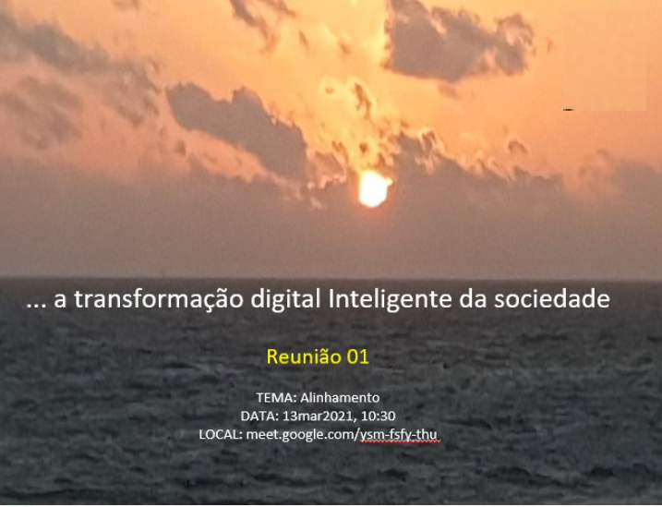
Projeto C-JovEM 2020
A retomada Inteligente da economia
Drfat 02 (25/ago/20200
Notes:
2

Slide 3
INDICE
  Reflexões sobre o C-JOVEM
  A ECONOMIA no Ceará
  Problemas na Formação Profissional
  Transformação Digital do Ceará
  O que é o Projeto C-JOVEM?
  Qual o MODELO do C-JOVEM?
  Qual a Plataforma do C-JOVEM?
  Por que TIC?
  Orçamento & Financiamento
  Considerações Finais

Slide 4


1. Reflexões sobre o C-Jovem

Slide 5
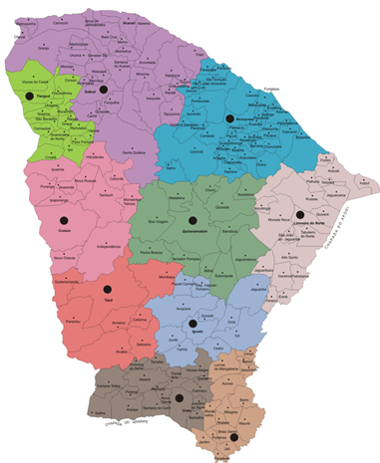
Reflexões sobre o C-Jovem...
ECONOMIA
  Um Estado em que o “conhecimento” não faz parte de sua balança commercial, que tem sua economia dependente de commodities (em pleno século 21) …
  ( ) Está correto em sua estratégia na retomada da economia
  ( ) …
  ( ) …
  ( ) …
  ( ) Não tem HOJE nenhuma chance de competição nos mercados

Slide 6
Reflexões sobre o C-Jovem...
EDUCAÇÂO
  Se todos os jovens formados pelo IFCE abandonassem o seu município por qualquer razão (pessoal, dificuldade de geração de renda local, melhores oportunidades profissionais fora… )
  ( ) O IFCE faz bem sua obrigação; esse problema não lhe concerne
  ( ) …
  ( ) …
  ( ) …
  ( ) O IFCE teria piorado o município que perde sua (prováveis) lideranças

Slide 7
Reflexões sobre o C-Jovem...
SOCIEDADE
  Uma sociedade que não insere sua juventude em políticas de empreendedorismo colaborativo, nem a estimula à uma cultura da solidariedade…
  ( ) Bobagem! Cada um cuida de sí e tudo se resolve com o tempo
  ( ) …
  ( ) …
  ( ) …
  ( ) Ela, a sociedade, não tem um FUTURO promissor para seus jovens!

Slide 8
Reflexões sobre o C-Jovem...
ECONOMIA EDUCAÇÃO SOCIEDADE
  - Um Estado em que o “conhecimento” não faz parte de sua balança commercial …
  - Se todos os jovens formados pelo IFCE abandonassem o seu município …
  - Uma sociedade que não insere sua juventude em políticas de empreendedorismo colaborativo
  ( ) Está correto em sua estratégia na retomada da economia
  ( ) O IFCE faz bem sua obrigação; esse problema não lhe concerne
  ( ) Bobagem! Cada um cuida de sí e tudo se resolve com o tempo

Slide 9
Reflexões sobre o C-Jovem...
ECONOMIA EDUCAÇÃO SOCIEDADE
  - Um Estado em que o “conhecimento” não faz parte de sua balança commercial …
  - Se todos os jovens formados pelo IFCE abandonassem o seu município …
  - Uma sociedade que não insere sua juventude em políticas de empreendedorismo colaborativo
  ( ) Não tem HOJE nenhuma chance de competição nos mercados
  ( ) O IFCE teria piorado o município que perde sua (prováveis) lideranças
  ( ) Ela, a sociedade, não tem um FUTURO promissor para seus jovens!

Slide 10
Reflexões sobre o C-Jovem...
ECONOMIA EDUCAÇÃO SOCIEDADE
  Quem é o OTIMISTA, o PESSIMISTA? … E o REALISTA?
  ( ) Está correto em sua estratégia na retomada da economia
  ( ) O IFCE faz bem sua obrigação; esse problema não lhe concerne
  ( ) Bobagem! Cada um cuida de sí e tudo se resolve com o tempo
  ( ) Não tem nenhuma chances de competição nos mercados
  ( ) O IFCE teria piorado o município que perde lideranças
  ( ) Esta sociedade não tem nenhum projeto de futuro para seus jovens!

Slide 11
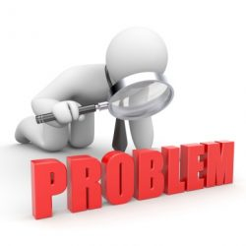
2. A ECONOMIA no Ceará

Slide 12






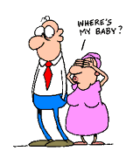




ECONOMIA
O Ceará tem 4% da população brasileira e 2% do PIB nacional! Seu modelo econômico precisa ser REPENSADO?
Sim
Sei lá
Talvez
Sim
Claro
Sim
Sim
Numa boa
Sim
*
12

Slide 13

PIB do Ceará nas Óticas da Produção e da Renda - 2017 IPECE - Novembro de 2019
(uma avaliação para economia cearense)
O PIB do Brasil registrou, em 2017, um valor de R$ 6.583.319 milhões, enquanto que o PIB do Ceará alcançou, em 2017, um montante de R$ 147.890 milhões (2,25%), ... ocupando a décima segunda posição no país e a terceira na região Nordeste.
Em 2017, ... o Brasil apresentou um PIB per capita equivalente a R$ 31.702, o Nordeste R$ 16.649 e Ceara R$ 16.395, ... aproximadamente, apenas 51% do PIB per capita do Brasil
AGROPECUÁRIA:
Em 2017, com a melhoria da quadra chuvosa e um volume de chuvas próximo da média histórica, foi possível obter uma maior safra de grãos, ...
A agropecuária representou 5,76% da economia do Ceará em 2017,
INDUSTRIA:
O Valor Adicionado Bruto (VAB) do setor industrial cearense alcançou a soma de R$ 22,19 bilhões em 2017 contra R$ 23,38 bilhões em 2016.
A Construção civil é a segunda principal atividade industrial no Ceará, respondendo por 26,23% do VAB total do setor
SERVICOS:
A atividade de serviços cearense alcançou o montante de R$ 100,39 bilhões em 2017, após ter registrado um crescimento real de 0,69% comparado ao ano de 2016...
Atividades do setor de serviços: Transporte, armazenagem e correio (+5,05%); Alojamento e alimentação (+4,43); Informação e comunicação (+3,38%); Atividades imobiliárias (+1,49%);...

Slide 14
Boletim da Conjuntura Econômica Cearense –
1º trimestre de 2020
As exportações cearenses, no acumulado do primeiro trimestre de 2020, atingiu o valor de US$ 555 milhões, ... As importações apresentaram crescimento de 41,3%, atingindo US$ 669 milhões, valor maior que nos anos de 2018 e 2019. O saldo da balança comercial foi negativo (US$ 114 milhões);
AGROPECUÁRIA: De acordo com os modelos núméricos globais e regionais utilizados pela FUNCEME, indicaram um prognóstico para a quadra chuvosa do Ceará,...
PRODUÇÃO DE FRUTAS: As primeiras estimativas no Ceará para 2020 não são otimistas, ... A razão principal para esse resultado consiste nas incertezas do mercado externo, ...
PECUÁRIA: As estimativas para as atividades pecuárias cearenses para o ano de 2020 indicam crescimento, porém em ritmo menos acelerado para a maioria das atividades.
INDÚSTRIA: No trimestre inicial de 2020, a indústria de transformação no Ceará apresentou uma retração de 1,3% na comparação com o mesmo período do ano anterior... A exceção da fabricação de alimentos, as demais atividades tradicionais e de maior relevância apresentaram retração ...
SERVICOS: os serviços empresariais não-financeiros do Ceará apresentou uma leve queda de -0,7% no primeiro trimestre do ano de 2020 com relação ao mesmo trimestre do ano de 2019 ...
Os Serviços de Informação e Comunicação, que é mais intensivo em capital e ligado a modernização da economia, apresentou um leve desempenho positivo de 0,6% no Brasil, com recuo de 0,6% no Estado do Ceará.

Slide 15
Buscas realizadas no documento do IPECE:
PIB do Ceará nas Óticas da Produção e da Renda - 2017 IPECE - Novembro de 2019
(uma avaliação para economia cearense)
Serviços + Indstria + agropecuária → acima de CEM referências
Educação + saúde → Acima de TRINTA referências
Informação e comunicação → Acima NOVE referências
Ciência +Tecnologia + Informática + Computador + Computação + Inovação → ZERO referência
Boletim da Conjuntura Econômica Cearense –
1º trimestre de 2020
Serviços + Indústria + agropecuária → acima de CEM referências
Educação + saúde → DUAS referências
Informação e comunicação → DUAS referências
Ciência +Tecnologia + Informática + Computador + Computação + Inovação → DUAS referências

Slide 16
3. Problemas na
FORMAÇÃO PROFISIONAL

Slide 17
É possível esse REDESENHO do Estado? ... É fácil? ... “Tamo” Juntos neste desafio? Sociedade, Academia, Governo?
Yes
não
não
Sim
Sim
talvez
talvez
Sim
Sim
Sim
*
17

Slide 18
  PEQUENOS municípios no Ceará que possuem Universidades, Institutos Federais e Faculdades não têm estrutura de mercado para absorver os egressos destas instituições.

Slide 19
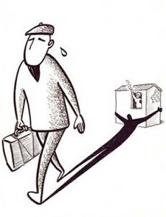
CONSEQUÊNCIAS
  Alguns destes jovens acabam aceitando subempregos em sua cidade em áreas completamente diferentes de sua formação
  Outros migram para cidades maiores ou para o exterior. Neste caso, o municipio PIORA ao perder seus JOVENS talentosos
  Há casos de alguns desse jovens, frustrados com a sua “realidade” profissional, se tornarem socialmente vulneráveis.

Slide 20
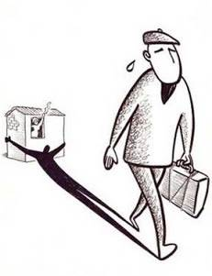
Na área de TIC…
Antigamente ( e ainda hoje) …
Grandes empresas de computação “IMPORTAVAM” do Ceará talentos na área de programação e desenvolvimento de sistemas …
  Consequências: evasão de cérebros
Atualmente…
Com a “febre” do HOME OFFICE, essas empresas passaram a contratar diretamente nossos talentos na área de TIC.
Conseqências : Enfraquecimento de nossas empresas de TIC com a perda de talentos para empresas maiores.

Slide 21

4. Transformação Digital do CE

Slide 22
A TRANSFORMAÇÂO DIGITAL do Ceará
Apropriação do Estado pelos JOVENS, dando-lhes oportunidade de inserção social e protagonismo !
Cumplicidade da SOCIEDADE com esta apropriação, em especial das Universidades e Institutos tecnológicos!
Envolvimento de empresários, entidades de setor produtivo, agentes de governo
*
22

Slide 23
O Projeto C-Jovem acredita que…
A retomada da economia pós-pandemia pode ser uma oportunidade de REDESENHO de modelos tradicionais que costumam permear nossa economia e conduzir nossa sociedade no passado;
HIPOTESE 01:
  Uma retomada INTELIGENTE da economia no REDESENHO da sociedade deve ser de curto e longo prazos, daí nao poder prescindir da participação efetiva do JOVEM, de sua apropriação de seu entorno social, do fazimento de seu futuro;

Slide 24
O Projeto C-Jovem acredita que…
A retomada da economia pós-pandemia pode ser uma oportunidade de REDESENHO de modelos tradicionais que costumam permear nossa economia e conduzir nossa sociedade no passado;
  HIPOTESE 02:
    Além da inclusão do JOVEM como protagonista importante da retomada da economia, mister o uso de metodologia/ ferramenta EFICIENTE (capaz de ajudá-lo a alcançar metas) e EFICIENTE (de apoiá-lo de forma rápida, otimizada);

Slide 25
O Projeto C-Jovem acredita que…
A retomada da economia pós-pandemia pode ser uma oportunidade de REDESENHO de modelos tradicionais que costumam permear nossa economia e conduzir nossa sociedade no passado;
  HIPOTESE 03:
    Uma Política de Estado que acredite que em dando ao jovem o ambiente e a ferramenta ele nos surpreenderá, e a si próprio, retornando no futuro à sociedade a oportunidade que se lhe apresenta …
    … de SER JOVEM, no projeto C-JOVEM.

Slide 26
5. O que é o Projeto C-JOVEM?

Slide 27
Como o projeto C-Jovem pode ajudar no REDESENHO do Estado do Ceará?
?
*
27

Slide 28
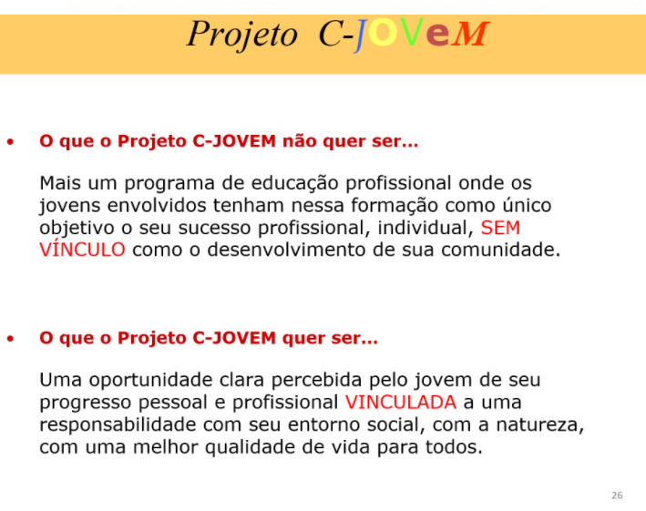

Slide 29
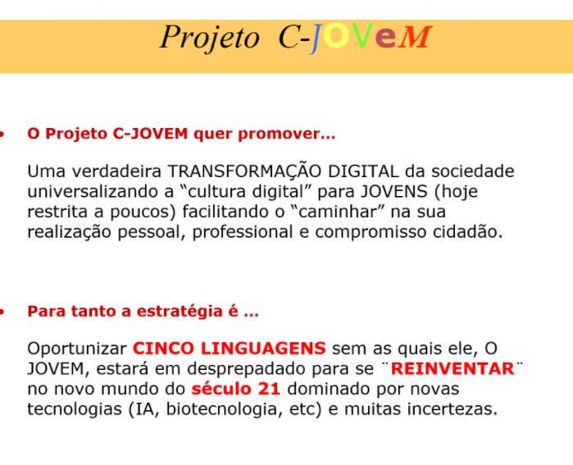

Slide 30
Projeto C-JOVeM
JOVEM na Escola
Ceará é 1º lugar no Nordeste em número de estudantes que chegam ao Ensino Médio na idade certa, com cerca de 300 mil alunos matriculados em 500 escolas, sendo a metade em tempo integral.
Meta do Projeto C-JovEM 2020
Proporcionar a 100 mil jovens, até 2025, a oportunidade de uma profissionalização de Técnico em Desenvolvimento de Sistemas WEB e Aplicativos moveis.
30

Slide 31
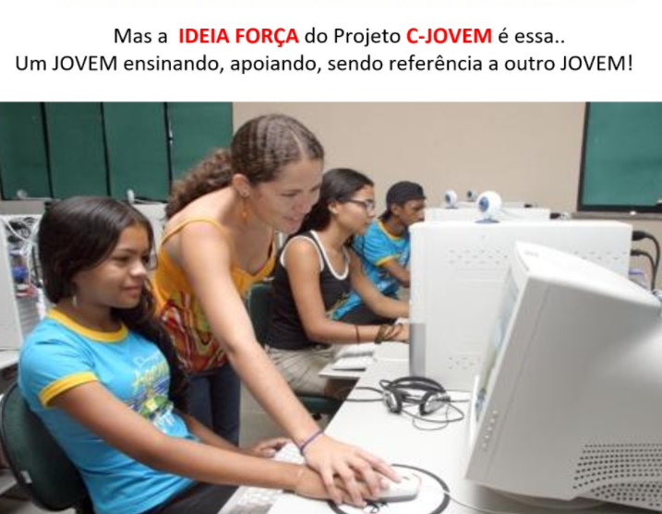

Slide 32
Projeto C-JOVeM
O Projeto C-Jovem é um Ecossistema Inteligente de TIC Aplicada (EITA) a partir da implementação do conceito de Partecs Abstratos Unificados (PAU) em cada MUNICÍPIO do Ceara’.
O Partec Abstrato Unificado do EITA será construído por:
Um MODELO de formação profissional MASSIVA
  - Área: Programação de Computadores
  - Público: jovens do ensino Médio ou no ultimo ano do Fundamental.
  - Linguagens: Português, Matemática, Inglês e Programação
  - Atividades complmentares: Empreendedorismo e Responsabilidade Social
Uma PLATAFORMA com inteligência computacional (REVIVE Jovem) para:
  Cadastro e integração dos JOVENS com seus mentores
  Mentoria de atividades EMPREENDEDORAS
  Gestao das atividades e articulação dos JOVENS com empresários, entidades empreendedoras de TIC.

Slide 33
6. Qual o modelo do C-Jovem?

Slide 34
Como o projeto C-Jovem pode ajudar no REDESENHO do Estado do Ceará?
*
34

Slide 35
Projeto C-JOVeM
Módulo 1: Linguagens Básicas (256h)
- Redação (nível médio) – 64h `
- Matemática Aplicada (nível médio) – 64h
- Inglês I (Instrumental) – 32h
- Lógica e linguagem de programação – 80h
- Responsabilidade Social -16h
Módulo 2: Formação Profissional (256h)
- Inglês II (nível básico) – 32h
- Banco de Dados – 32h
- Desenvolvimento Web – 96h
- Desenvolvimento de Aplicativos (mobile) – 80h
- Empreendedorismo – 16h
*
35

Slide 36
Projeto C-JOVeM
Módulo 3 (No bairro): Prática Profissional (256h)
- Inglês III (conversacional) – 32h
- Empreendedorismo e 64h
- Responsabilidade Social – 32h
- Trabalho de Conclusão Curso (TCC) –
- Estágio em empresa de TIC – 64h
Certificações e DIPLOMA:
Módulo 1: Certificação em Informática Básica
Módulo 2: Certificação em Introdução a Programação de Computadores
Modulo 3: DIPLOMA de Técnico em Desenvolimento de Software
DURACAO: 768h em 1 ano. sendo 16h/semana
*
36

Slide 37
Ensino Medio + TRÊS módulos + Plataforma
M1
(Linguagens)
M2a (Profissional)
M2b (Profissional + Estágio em empresa)
Certificação:
Informática Básica
Certificação: Programacao Básica
DIPLOMA: Técnico em Desenvolvimento de Software
Plataforma REVIVE Jovem
37

Slide 38
PROJETO C-JOVeM
Modelo Adotado
M3 (Social no Bairro)
M1
(Linguagens)
M2a (Profissional)
M2b (Profissional + Estágio)
Ações Empreendedoras + Empregabilidade
Plataforma REVIVE Jovem
768 horas adicionais ao ensino medio
*
38

Slide 39
Projeto C-JOVeM
METAS 1
METAS 2
METAS 3
METAS 4
METAS 1: EMERGENCIAIS
OCUPAÇÃO de milhares de jovens na perspectiva de sua realização pessoal
(SER FELIZ) e profissional (PRODUZIR RENDA)
METAS 2: CURTO PRAZO
CRIAÇÃO uma “cultura” de responsabilidade social ao envolver o jovem com os
Problemas socias, preferencialmente, de seu bairro
METAS 3: MÉDIO PRAZO
AUMENTO do nível de empregabilidade dos jovens em diversas áreas onde o conhecimento de informática atua como um saber transversal importante.
METAS 4: LONGO PRAZO
INSTALAÇÃO de uma indústria de software no Ceará capaz de responder por 10%
do PIB do Ceará, distribuída nos municípios, motivano a fixação do jovem.
*
39

Slide 40

7. Qual a plataforma do C-Jovem?

Slide 41

O Projeto C- Jovem usará a plataforma REVIVE Jovem, desenvolvida por JOVENS estudantes do mestrado em Ciência da Computação do IFCE
Nesta plataforma os jovens podem se cadastrar suas ideias e ter seus projetos transformados em novos NEGOCIOS, via “aconselhamento” das SEDET e SECITECE, apoiados por atividades de empreendedorismo!

Slide 42

O Projeto C- Jovem usará a plataforma REVIVE, desenvolvida por JOVENS estudantes do mestrado em Ciência da Computação do IFCE

Slide 43
A Plataforma REVIVE JOVEM possui SETE NÍVEIS
em ESPIRAL, desde a concepção da IDEIA, podendo
chegar a materialização em um empreendimento:
  Nível 1: Ponto de Encontro CONHECIMENTO Este nível e’ caracterizado pelo cadastramento da IDEIA.
  Nível 2:Ponto de Encontro ACONSELHAMENTO Aqui a IDEIA cadastrada pode ser melhorada.
  Nível 3: Ponto de Encontro PLANO de NEGÓCIO A IDEIA melhorada pode ter seu Plano de Negócio.
  Nível 4: Ponto de Encontro EMPREENDIMENTO A IDEIA com um bom Plano de Negócio pode ser transformada em produto a ser comercializado.
  Nível 5: Ponto de Encontro MARKETING A IDEIA, agora produto, é enriquecida com estratégias de publicidade/ marketing para ser mais facilmente “vendida”
  Nível 6: Ponto de Encontro MERCADO Procura-se aqui a consolidação do produto no mercado.
  Nível 7: Ponto de Encontro RESPONSABILIDADE SOCIAL Produto com sucesso comercial, e’ hora de ativar políticas de Responsabilidade Social.

Slide 44
8. Por que a TIC ?

Slide 45


Tecnologia da Informação e Comunicação
Voce conhece alguma tecnologia que …
produzir geracao de renda, mesmo em tempo de crises?
nao exige infra estrutura extremamente cara?
pode ser executada de qualquer local? O nome dela e’…
  Tecnologia da Informação e Comunicação
… cada vez mais responsável pelo crescimento do PIB dos chamados paises [2] que oferecem melhor qualidade de vida!
Empresas de Tecnologia da Informação e Comunicação
chegam a ser maiores do que paises [3]…

Slide 46
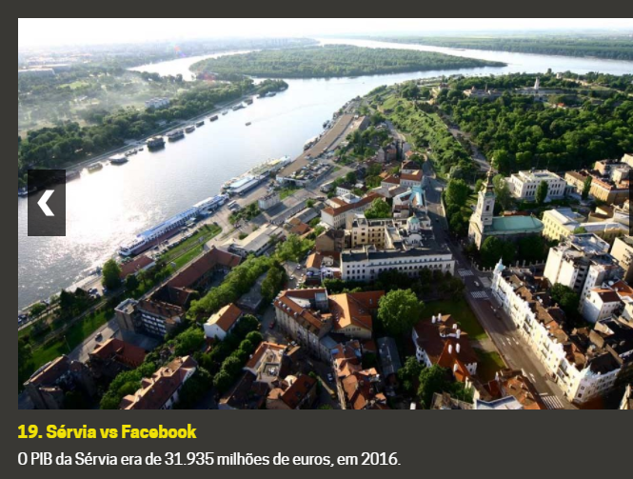

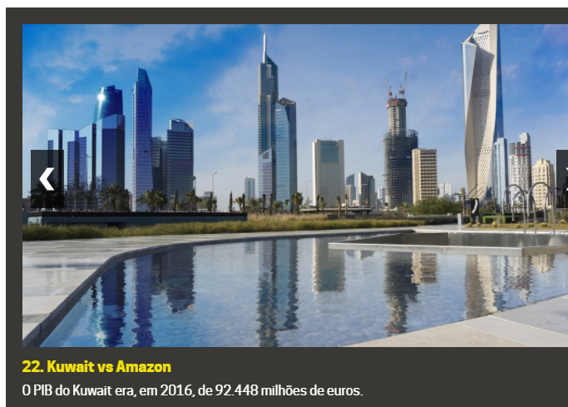


Slide 47
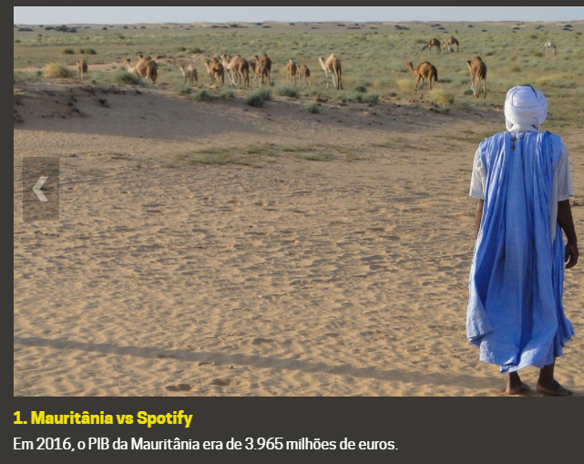
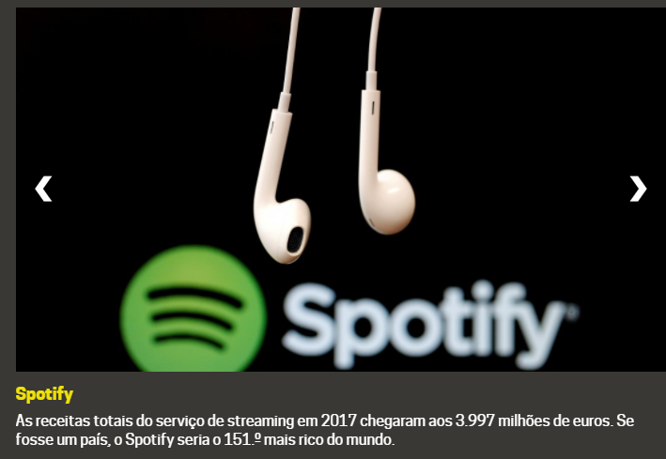
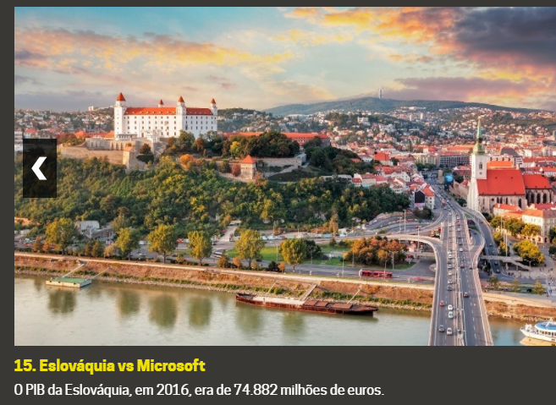


Slide 48
9. Orçamento & Financiamento

Slide 49

Orçamento & Finaciamento

Slide 50
10. Considerações finais

Slide 51
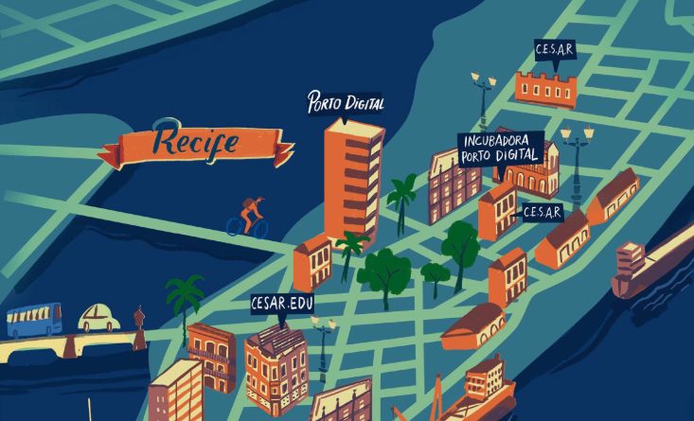
Projeto C-JOVeM
Exemplo a ser observado:
Parque Tecnológico PORTO DIGITAL do RECIFE
A revista Business Week elegeu o Porto Digital como um dos dez locais do mundo onde o futuro está sendo pensado!
A empresa A.T.Kearney
classificou o parque como o maior e mais rentável do Brasil

Slide 52
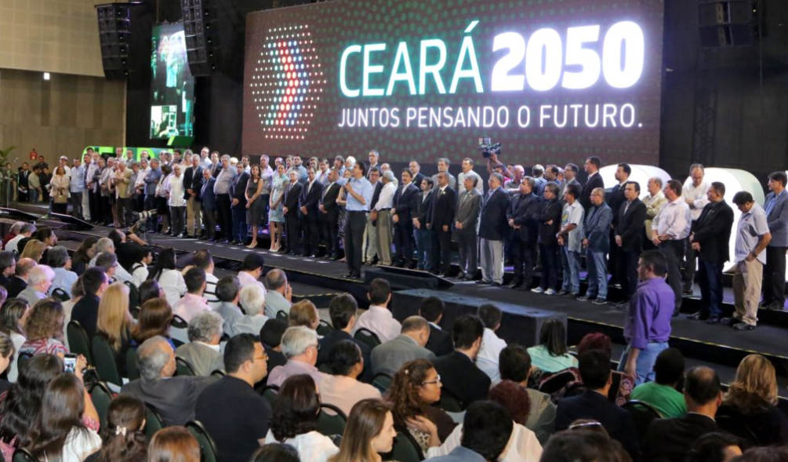
Projeto C-JOVeM … “do tamanho do nosso sonho”
“Ousadia tem genialidade, poder e magia ” (Goethe)

